Slide 1

workshop UNIVATES
Giancarlo Ubezio

Slide 2
workshop
Corbion
Novo nome, cem anos de experiência
Consumidor
Tendências
Comportamento
Indústria
Atitudes & Ações
Mudanças no desenvolvimento de produtos
Mercado de Produtos Naturais
Números
Tendências
Redução de Sódio
Porquê?
Oportunidades

Slide 3

Introducing Corbion
Built on the strong foundations of Purac and Caravan Ingredients
Global market leader in lactic acid, lactic acid derivatives and lactides
      Natural preservation & fortification for Food
      Biobased ingredients for Chemical & Pharma
      Monomers for Bioplastics
A leading company in functional blends containing enzymes, emulsifiers, minerals and vitamins.
Over a century of experience
Sales 2012 of € 753 million
Employees: ~1,800
10 production facilities

Slide 4





Corbion Purac: about us
Natural
With a long history in natural fermentation processes, our range of natural fermented products enable food processors to meet consumer label demands, while still producing high quality, safe, tasty products.
Quality
Through an extensive portfolio of high quality products, Corbion provides exciting, naturally-derived options in preservation, shelf life extension, flavoring , acidification, and fortification. We set the standard for our industry, as we have done for many years.
Global presence
With established R&D and production facilities on every continent, our technical expertise, advice and products are available worldwide.
Expertise
Throughout our history we have grown with customers to become a mature reliable partner in technology and product development. We create cutting edge technologies to enable customers to meet the needs of consumers, today and tomorrow.
Partnership
Building and maintaining good relationships is what customers can expect. We listen carefully to develop unique solutions and create winning commercial formulas. We share our knowledge with our customers to advance the science of food manufacturing.

Slide 5








Our specialties
Food safety
Shelf life
Sodium reduction
Taste
Label friendly
Nutrition
Acidification
Predictive modeling

Slide 6
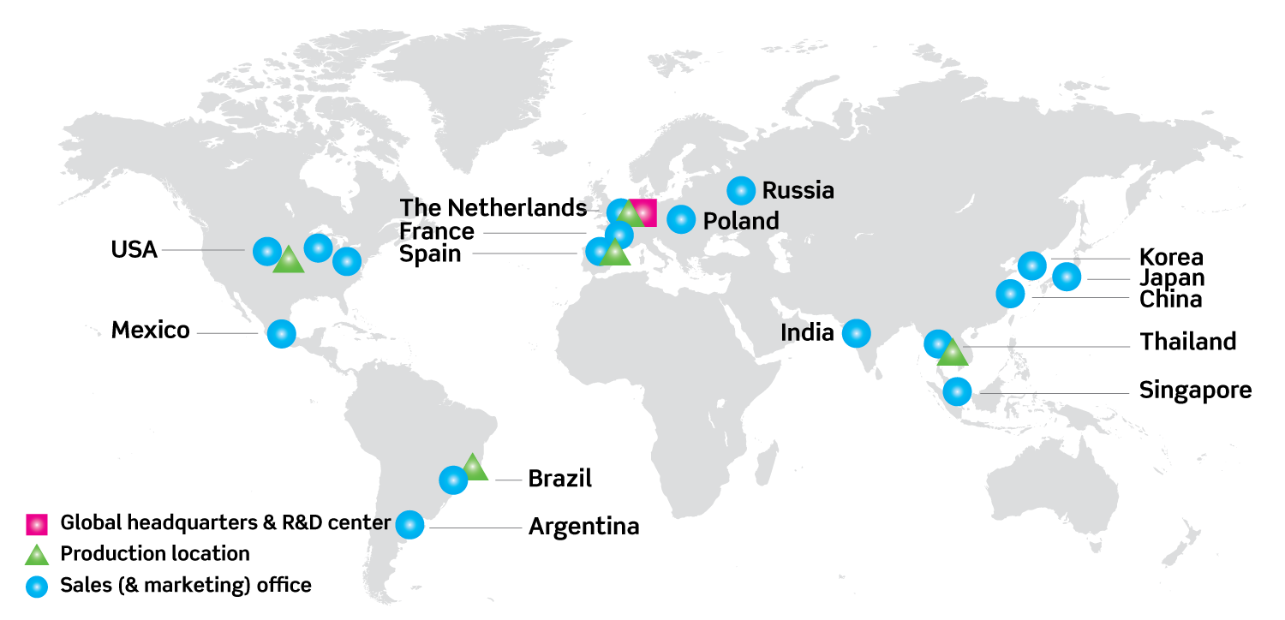
Global presence

Slide 7













Our food quality systems
Kosher
Overall
Halal
Sourcing

Slide 8
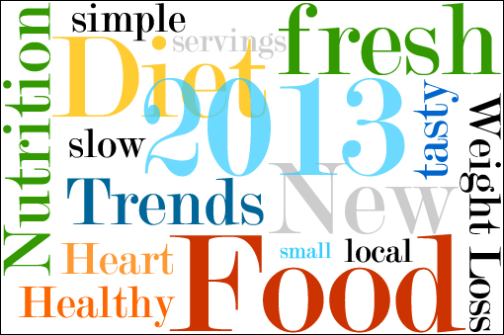
Tendências no Mercado de Alimentos

Slide 9

Consumidor
Mídia
Governo
Crescimento do Interesse do Trade
Diferentes estilos de vida
Interesse
da
concorrência
Busca pelo corpo ideal

Slide 10

Consumidor
Como eu posso continuar consumindo os meus alimentos favoritos e ainda melhorar o valor nutricional da minha alimentação?

Slide 11




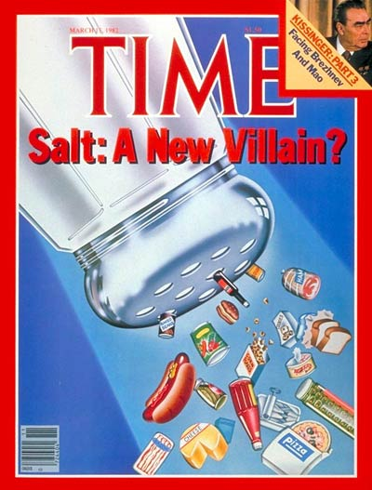






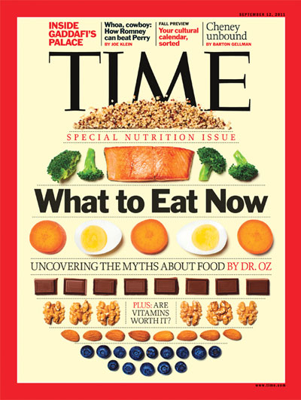

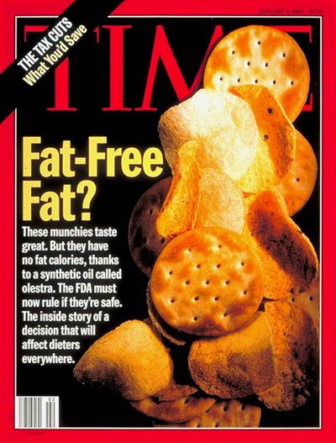

Ações da Mídia

Slide 12
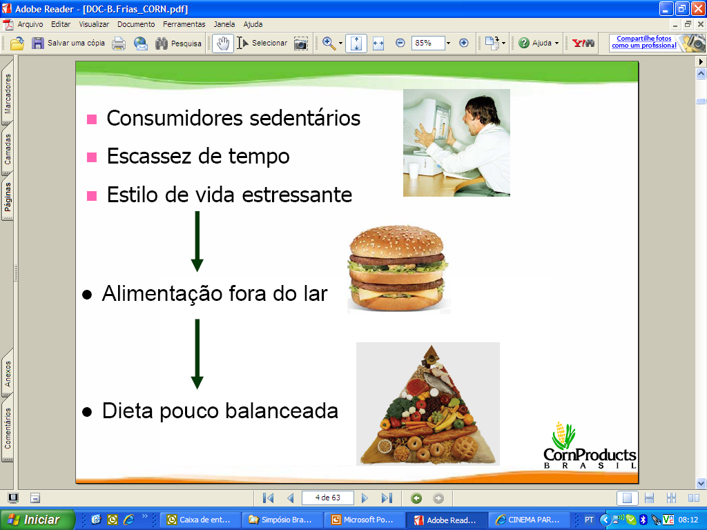

Perfil do consumidor atual
Consumidores sedentários
Escassez de tempo
Estilo de vida estressante
Pessoas morando sozinha
ALIMENTAÇÃO FORA DO LAR
DIETA POUCO BALANÇEADA

Slide 13
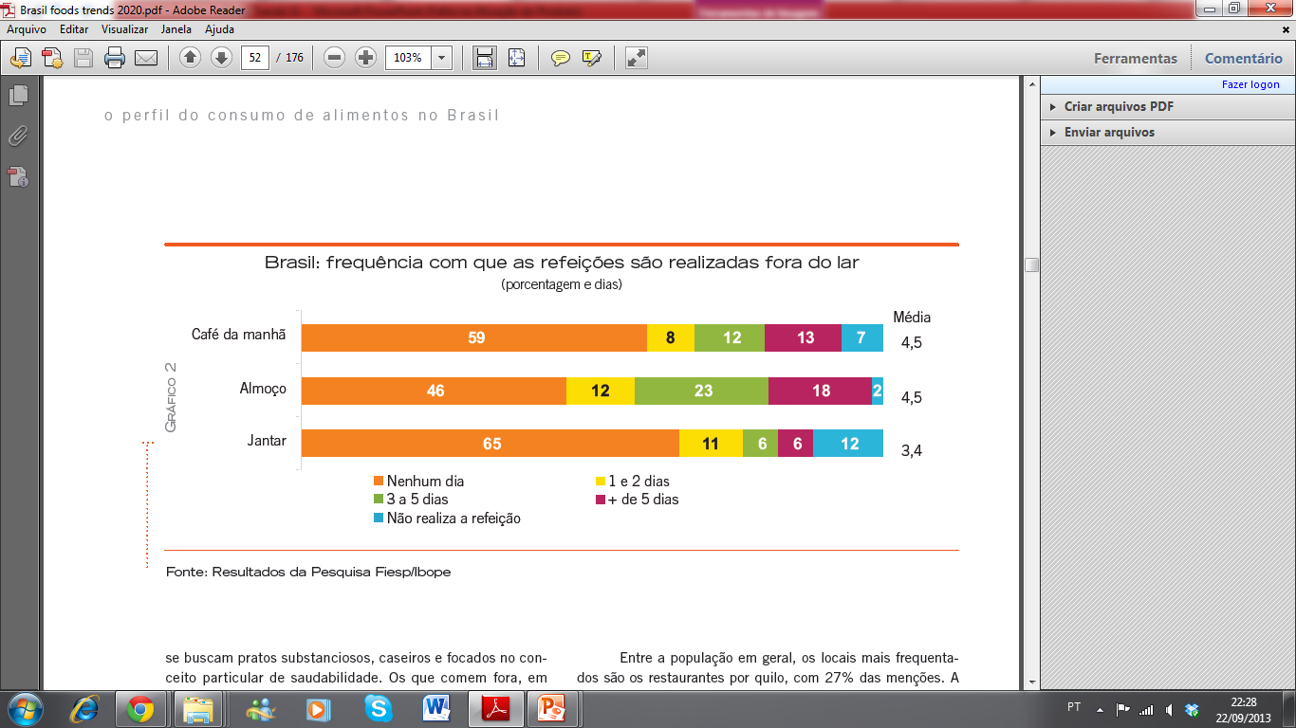
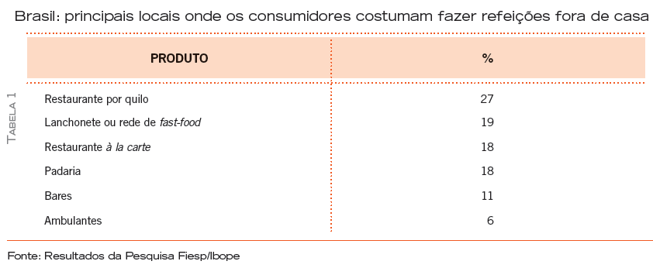
Perfil do consumidor atual

Slide 14
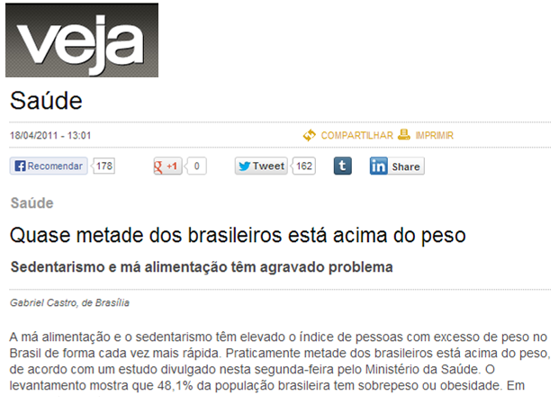
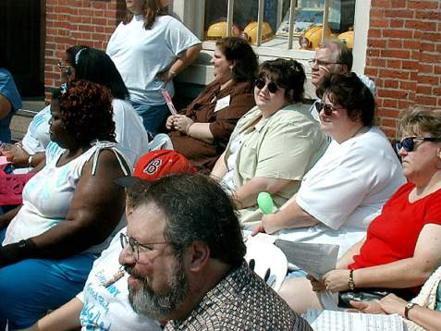
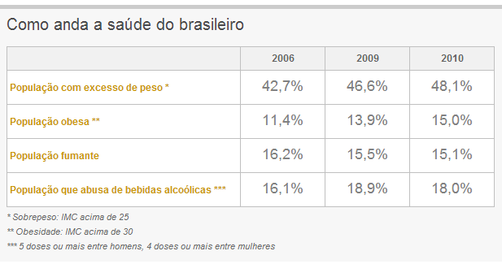

Doenças
O B E S I D A D E . . .

Slide 15
Doenças
D I A B E T E S . . .
Diabetes aumentou em 33% durante os anos 90, devido a prevalência da obesidade.
Pelo menos 50% das pessoas com diabetes não estão concientes da sua condição. Em alguns países isto pode crescer para 80%.
Pessoas com diabetes têm 2-4 vezes mais propensão a desenvolver doenças cardiovasculares.
Até 2025 estima-se que o número de pessoas com diabetes cresça 85% na América do Sul e Central. Hoje são mais de 194 milhões de pessoas que sofrem desse mal.

Slide 16
Doenças
O S T E O P O R O S E . . .
A osteoporose afeta cerca de 75 milhões de pessoas na Europa, EUA e Japão.
30-50% das mulheres e 15-30% dos homens sofrerão uma fratura relacionada a osteoporose durante a sua vida.
De 1990 até 2050 o número de fraturas de fêmur em mulheres e homens entre 50-64 anos da América Latina vai aumentar em 400%. Para grupos com idade acima de 65 anos esse aumento pode chegar a 700%.
Os Latinos Americanos irão sofrer aproximadamente 655.000 fraturas femurais em 2050.

Slide 17
Consumidor
Os últimos desejos dos consumidores em alimentação são:
1.Princípio: Retornando ao Real
2.Limitando o « estrago »: Reduzindo o
"não tão bom"
3.Aumento: Benefícios tangíveis

Slide 18
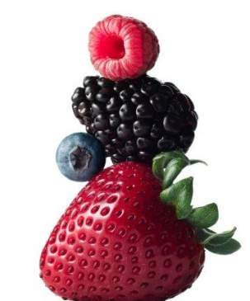
1. Princípio: Retornando ao Real
Autêntico
Frescor
Não
processado
Sem aditivos
Qualidade
Orgânico
Procedência
Natural
Alimentos integrais

Slide 19
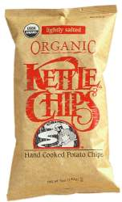

1. Princípio: Retornando ao Real
Consumidores estão sonhando com alimento “real”.
como antigamente
Mas não querem voltar a cozinhar desde a etapa inicial
  Tempo limitado
  Falta de habilidades
  Ainda necessita conveniência
Oportunidades:
  Frescor é chave como promessa de marca
  Adição de ingredientes integrais – frutas, cereais integrais, minerais.
  Lista de ingredientes limpa

Slide 20

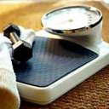

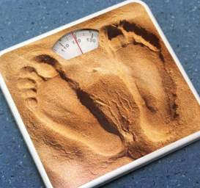
2. Limitando o “estrago”: Reduzindo o "não tão bom"
Sal
Gordura Saturada
Açúcar
Calorias
Energia

Slide 21
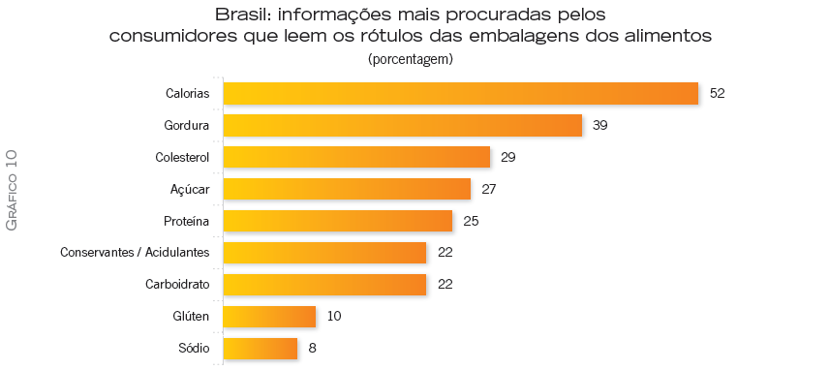
2. Limitando o “estrago”: Reduzindo o "não tão bom"

Slide 22

3. Aumento: Benefícios Tangíveis
Longevidade
Colesterol
Ossos
Beleza
Coração
Digestão
Cérebro
Combater o cansaço

Slide 23
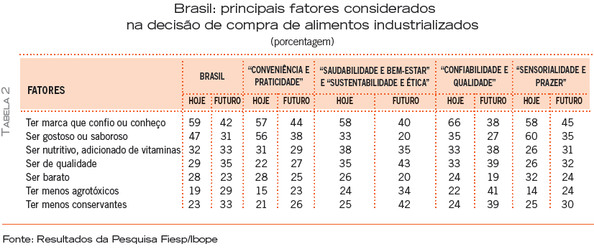
3. Aumento: Benefícios Tangíveis

Slide 24
Expectativa de Vida Mundial
Media de Expectativa de vida (Global)
75
70
65
Mulheres
60
55
Homens
50
45
1960
1970
1980
1990
The World Bank 1998

Slide 25
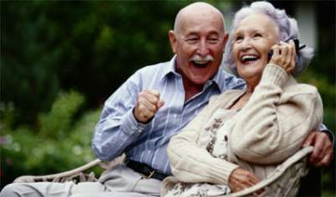
Expectativa de Vida Mundial
O aumento da renda e a tendência para juventude eterna gera uma maior demanda por produtos saudáveis e bem-estar
Foco nesses consumidores

Slide 26

Objetivo da Nutrição: obter uma vida mais saudável
100
Adicionar Vida aos seus anos…
INDEX
SAÚDE
Adicionar anos a sua vida
0
10
20
30
40
50
60
70
80
IDADE

Slide 27
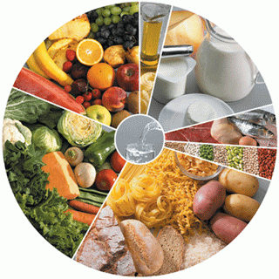
AS INDÚSTRIAS ALIMENTÍCIAS

Slide 28
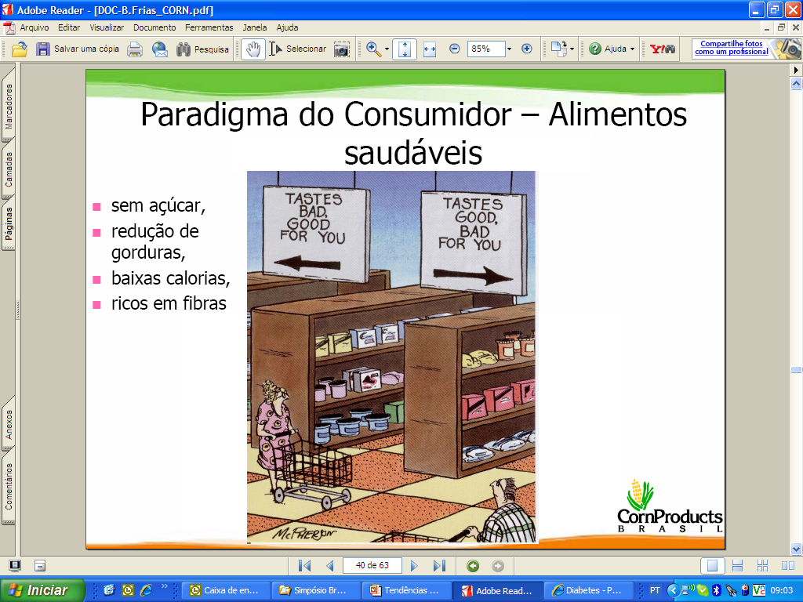
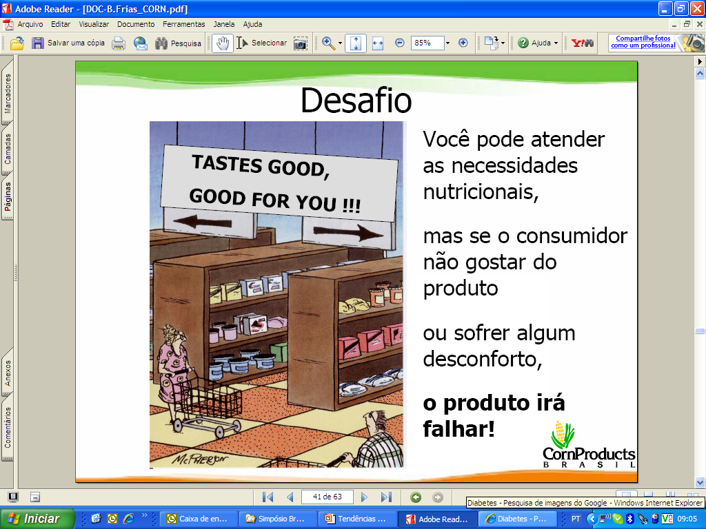
Paradigma do consumidor
Baixas calorias
Rico em fibras
Desafio
Indústrias
Sem açúcar
Redução
de gordura

Slide 29


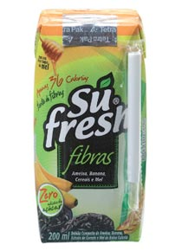
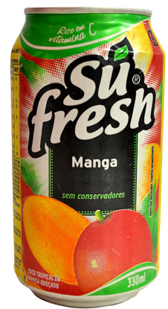

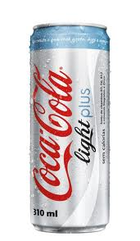

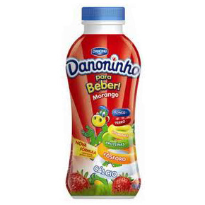
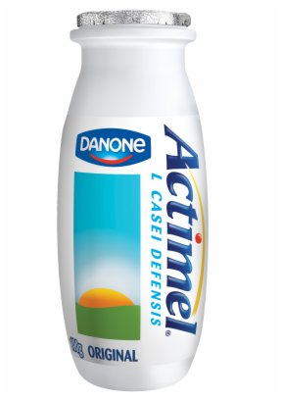
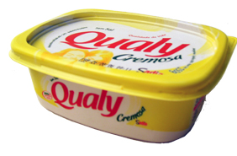


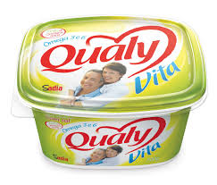
Os alimentos estão mudando…
Suco com fibras
Suco de manga
Bebida carbonatada Light, com vitaminas e minerais
Bebida carbonatada
Iogurte
Iogurte com probióticos
Margarina
Zero gordura
Margarina com Omega 3 e 6
Sorvete

Slide 30
Melhorando os alimentos …
Uma estratégia da industria de alimentos, é incluir em suas formulações frutas e vegetais desidratados que possam fornecer os compostos bioativos e ao mesmo tempo ter apelo do alimento in natura.
Adição de frutas, desde as exóticas como açaí, até as mais tradicionais como ameixas, tem sido usadas principalmente em cereais matinais, barras de cereais, bebidas lácteas e demais derivados porque conferem não somente vitaminas mas também fitoquímicos e antioxidantes.

Slide 31

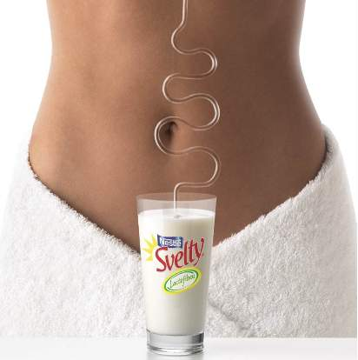

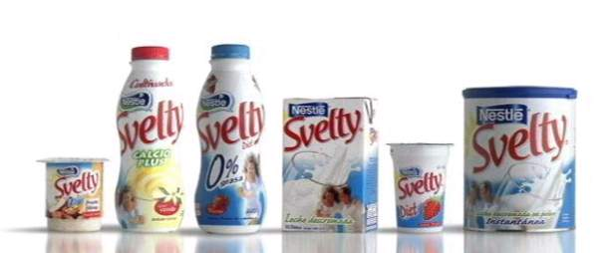
Benefícios complementares
Saúde & Alimentação
+
Lactato de Cálcio
Papel da Fibras
As fibras atingem o intestino e estimulam à fermentação, os ácidos graxos resultantes promovem a solubilização do cálcio, melhorando assim sua absorção pelo organismo.

Slide 32
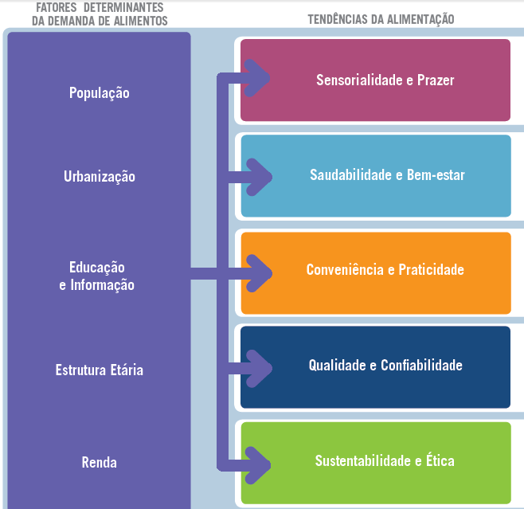
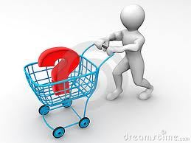
Como analisar o mercado antes do lançamento?

Slide 33
Dez grandes tendências em alimentação
1 – Saúde e bem estar
2 – Sustentabilidade
3 – Conveniência
4 – Soluções de sabor
5 – Mercado de Alimentos “Livre de”
(Fonte: site Hi Europa: http://hieurope.ingredientsnetwork.com/news-content/full/top-10-food-and-drink-trends-for-2012)

Slide 34
Dez grandes tendências em alimentação
6 – Demanda em curso pelo natural
7 – Orçamento consciente ainda busca luxos acessíveis
8 – Qualidade ligada a localização
9 – Acima dos 55 e mais em forma do que nunca
10 – Alegações mais suaves
(Fonte: site Hi Europa: http://hieurope.ingredientsnetwork.com/news-content/full/top-10-food-and-drink-trends-for-2012)

Slide 35


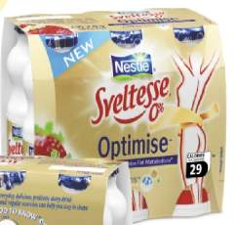
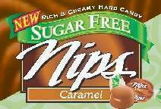
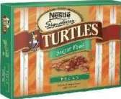
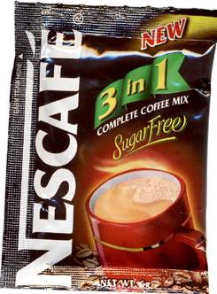
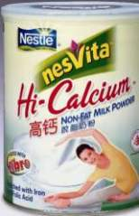
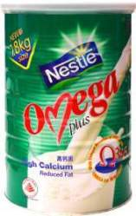
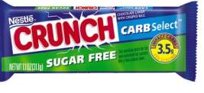
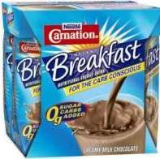

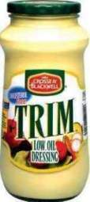

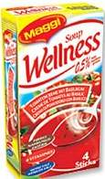
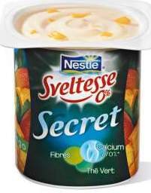
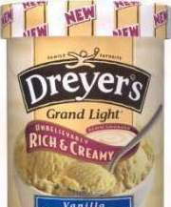


Otimizando o perfil nutricional
Caso Nestlé
Menos açúcar
Mais cálcio
Menos gorduras
Mais Fibras
Menos sódio

Slide 36
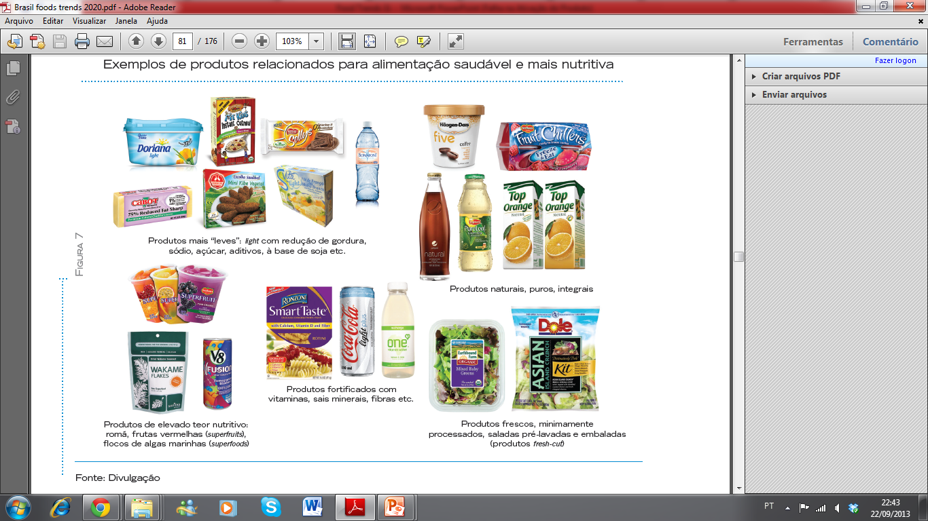
Produtos relacionado para alimentação mais saudável e nutritiva

Slide 37
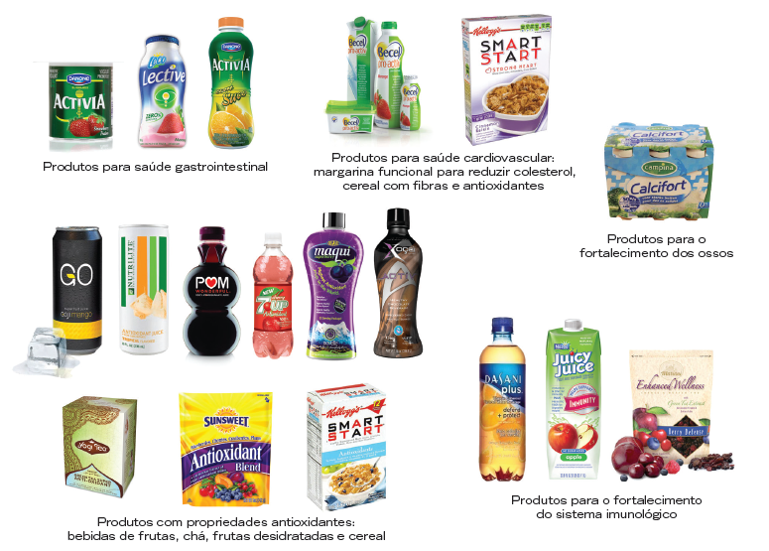
Produtos para prevenção de problema de saúde e doenças

Slide 38
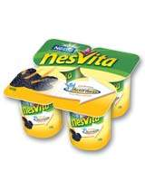
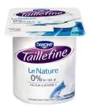
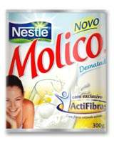
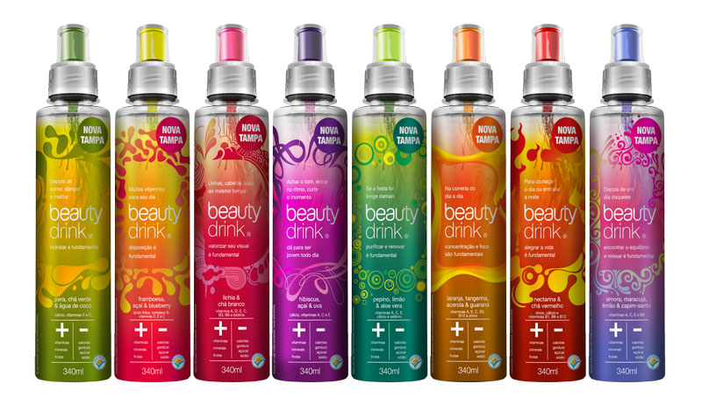


Benefícios tangíveis
Ajuda
Digestão
Controle
Peso
Beleza
Saúde
do
Coração
Imunidade
Proteção

Slide 39

AS INICIATIVAS

Slide 40






O Trade e suas iniciativas…
Zero Açúcar
Minerais
http://www.carrefour.com.br

Slide 41




O Trade e suas iniciativas…

Slide 42



O Trade e suas iniciativas…
Selo que identifica se o produtos é saudável

Slide 43

Concluindo...
Entender os desejos e necessidades do consumidor
Desenvolver produtos com sabor e vantagens nutricionais
Comunicação ao consumidor e educação nutricional voltada ao consumidor
Evidências científicas para suportar Nutrição, Saúde e Bem-estar

Slide 44
World to LAM Market
Saúde e Bem-estar

Slide 45

All about numbers – Saúde e Bem-Estar no globo

Slide 46

All about numbers

Slide 47

Visão do mercado: Inovações em bebidas lácteas (LATAM)
GNPD Database (Jun 2012 – Jul 2013)

Slide 48

América Latina: A importância de vitaminas e minerais em bebidas lácteas (inovações)
GNPD Database (Jun 2012 – Jul 2013)

Slide 49


Sódio
Potencial de Mercado
De acordo com dados sobre ingredientes da Euromonitor International, são consumidos 4.1 milhões de toneladas de sal em comida industrializada no mundo.
A indústria de panificação é a principal consumidora disso, com aproximadamente 1.9 milhões de toneladas (46% do total), seguido por molhos e condimentos

Slide 50



Why sodium reduction?
Saving lives and money
Cardiovascular disease cost €169 billion/year
(Leal et al.; 2006, Europe)
In UK salt intake dropped from 9.5 to 8.6 grams. The (FSA) strategy costs £15 million but resulted in £1.5 billion in health savings.
(Prof. G McGregor, Consensus Action on Salt & Health, 2010)
To reduce the risk of cardiovascular disease the WHO (2013) recommends
≤2000 mg sodium/day and
Public Organisations e.g. FSA (UK) and NSRI (USA) set targets for sodium content in different foods
NGO’s e.g. WASH, CASH follow the progres
  Companies e.g. Nestle, Unilever, Boar’s head, Kraft, Heinz, Butterball, Wall-Mart, etc. are busy reducing sodium
Notes:
See: http://www.who.int/mediacentre/news/notes/2013/salt_potassium_20130131/en/index.html

Slide 51

Redução de Sal
Ação global?

Slide 52

Redução de Sódio

Slide 53
Consumo de Sal
Necess. fisiológica de Sódio > Sal
0,6 – 1,1g
Consumo atual:
11,0 – 12,0g
Objetivo Governo 2020:
< 5,0g
Igestão Diária Recomendada de sal:
4,0 – 6,0g

Slide 54


Sódio
Redução do teor de sódio em alimentos processados é a maior tendência atualmente.
Legislação está colocando o assunto em evidência.
Grandes empresas alimenticias(Kraft, Unilever, McCain, Vion, Arla Foods,…) colocaram metas voluntárias para a redução do teor de sal em seus produtos.

Slide 55



Origem do sódio na dieta

Slide 56

Origem do sódio na dieta

Slide 57


Slide 58






Governo
Indústria
Consumidor

Slide 59

Ações Governo / Indústria
Acordo para redução:
Ações na mídia?
Monitoramento
...
2012
2011
Reduções graduais
Metas por categorias

Slide 60
O que é uma boa redução de sal??

Slide 61


O que é uma boa redução de sal??

Slide 62

O que é uma boa redução de sal??
Aquela que não se percebe!!

Slide 63

Desafios Tecnológicos

Slide 64


Rotas possíveis
Redução com adaptação
Substituição de sal

Slide 65
Fatos...
O Sal desempenha diferentes papeis no alimento
Diferentes alimentos pedem diferentes soluções
Adaptação só funciona com implementação global
Reduções acima de 15% só com soluções tecnológicas
Substituição de Sal envolve custo

Slide 66

Functions of salt
Taste
- Water activity
- Sodium effect
- Salty taste
- Taste enhancers
- Mask bitter notes
Preservation
Technical (texture)
- Water binding capacity
- Protein characteristics
- Lack of interaction Na
& Chloride

Slide 68


Slide 69
Opções tecnológicas
Microesferas de sal
Sais de Potássio
Leveduras
Estimuladores Mascaradores
Fermentados

Slide 70


Opções tecnológicas
Microesferas de sal
Sais de Potássio
Leveduras
Estimuladores Mascaradores
Fermentados
Vantagens
Aplicação simples
Sabor
Desvantagens
Aplicação limitada
Teor de Sódio

Slide 71

Opções tecnológicas
Microesferas de sal
Sais de Potássio
Leveduras
Estimuladores Mascaradores
Fermentados
Vantagens
Teor de sódio
Desvantagens
Sabor metálico residual
Textura do alimento

Slide 72

Opções tecnológicas
Microesferas de sal
Sais de Potássio
Leveduras
Estimuladores Mascaradores
Fermentados
Vantagens
Natural
Clean label
Desvantagens
Textura do alimento
Aplicação limitada

Slide 73

Opções tecnológicas
Microesferas de sal
Sais de Potássio
Leveduras
Estimuladores Mascaradores
Fermentados
Vantagens
Sabor
Desvantagens
Textura do Alimento
Alto custo

Slide 74

Opções tecnológicas
Microesferas de sal
Sais de Potássio
Leveduras
Estimuladores Mascaradores
Fermentados
Vantagens
Natural
Flavor enhancer
Salt Booster
Desvantagens
Liquido?
% de redução limitada (<50%)

Slide 75



Estratégia Multisensorial
Diferentes pontos de abordagem
Comunicação é primordial!!
Demanda mais tempo de desenvolvimento
  Exemplos:

Slide 76

Exemplo de comunicação

Slide 77

Fermentados

Slide 78


Slide 79



Slide 80


Slide 81



Slide 82




Slide 83



Slide 84

Ácido Láctico

Slide 85



Fermentação gera Sabor

Slide 86


PuraQ Arome NA4
2012

Slide 87









Fermentação
Substrato
Alimentos
Purificação
Min. Processado
Aditivos
Fermentados

Slide 88
Caseinas
proteasas
Peptidios
Aminoacidos
transporte
transporte
extracelular
intracelular
Metabolismo
central
Aminoácidos
deiminasas
Aminas
decarboxilasas
Enzimas biosintéticas
amino
transferasas
liasas
aldolasas
α−Keto acidos
enzima
Methanethiol
químico /
enzima
Compostos sulforados
dehidrogenasas
decarboxilasas
Complejo dehidrogenasa
aciltransferasas /
esterasas
Hidroxiácidos
Aldehidos
dehidrogenasas
Acidos carboxílicos
Tio-ésteres
Álcoois
acyltransferasas /
esterasas
Ésteres
Componentes de sabor e aroma

Slide 89






Aplicações comprovadas!
 | Sabor Salgado | Acidez | Aroma/ Sabor de Tomate | Cor
Controle | +++ | +++ | ++ | ++
Redução de Sal (25%) PURAQ AROME NA4 (2%) | ++++ | ++ | +++ | ++

Slide 90






Produtos comercializados
25%
20%
25%
20%
30%
30%

Slide 91
Muito obrigado pela atenção!
Adicione saúde ao seu alimento...
Giancarlo Ubezio
Engenheiro de Alimento
giancarlo.ubezio@corbion.com
F: (11) 55093076
M: (11) 961946890

